Slide 1
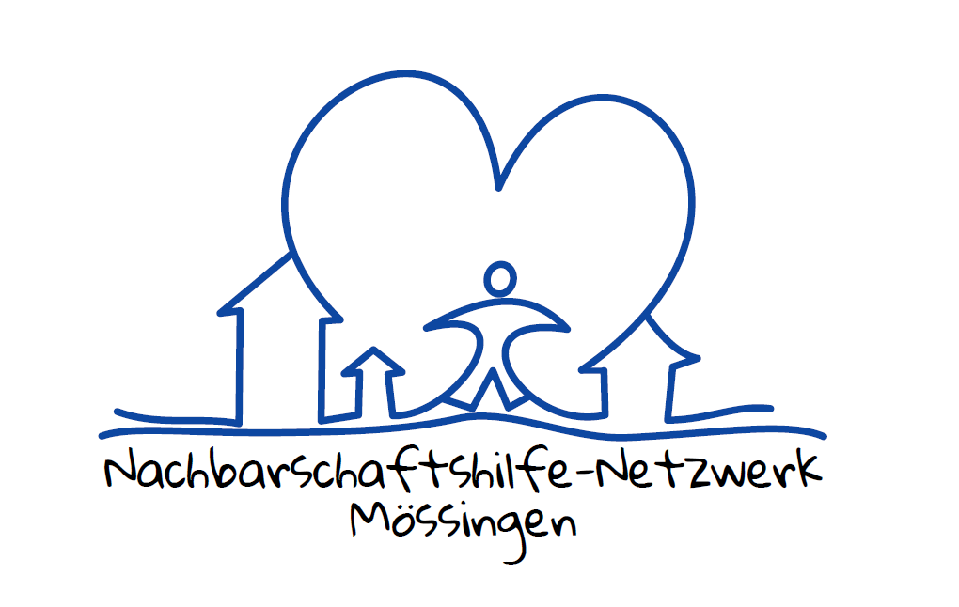
MITEINANDER IN MÖSSINGEN
QUARTIERSIMPULSE – ein Impuls für GEMEINSCHAFTLICHES Handeln mit Bürger*innen für Bürger*innen im Quartier MÖSSINGEN

Slide 2
KURZBESCHREIBUNG
Die Stadt Mössingen sieht in der Quartiersentwicklung des Nachbarschaftshilfe-Netzwerks eine gute Möglichkeit, den Anforderungen des demografischen Wandels aktiv zu begegnen.
Mit dem Aufbau eines losen Dachverbunds der Nachbarschaftshilfe wird, unter Beteiligung von Stadt, Bürger*innen, Fachkräften und Initiativen ein Netzwerk aufgebaut. Dieses stellt den Menschen in den Mittelpunkt - mit seinen Potentialen gleichermaßen, wie mit seinem Unterstützungsbedarf.
Der Teilort Öschingen dient dabei als Modell, wie mit einem breiten Bürgerbeteiligungsprozess, aus dem Ort heraus, nachbarschaftliche Hilfen im Bereich der häuslichen Versorgung und Betreuung aufgebaut werden können. Ein Konzept zum Thema "Wohnen im Alter" mit der dazu benötigten Infrastruktur wird schwerpunktmäßig erarbeitet und in die Umsetzung gebracht.
Die gemeinsam herausgearbeiteten Rahmenbedingungen können auf andere Verbundpartner des Nachbarschaftshilfe-Netzwerks Mössingen übertragen werden.

Slide 3
Nachbarschaftshilfe-Netzwerk Mössingen
,
Baut aus der Idee einer vitalen Stadtgesellschaft ein Nachbarschaftshilfe-Netzwerk in Mössingen auf
Möchte vernetzen und Bürger*innen über bestehende Angebote informieren und bei Neuem unterstützen
Lebt von gegenseitiger Unterstützung, dem Teilen und Vermehren von Angeboten und Wissen
Nachbarschaftshilfe-
Netzwerk Mössingen
MGH / MZ
Tafel-laden
Evang. Kirchen-gemeinde/n
Bürger-stiftung
Kath. Kirchengemeinde
Bürger/innen
Hospiz-verein
Kleider-kammer
Bürger für Bästenhardt
Diakonie- / Sozialstation
Lebenswertes Ösch-ingen
Koordinationsstelle

Slide 4
UNS ALS BÜRGERSCHAFT UNTERSTÜTZEN WENN WIR HILFE BENÖTIGEN - FÜR EIN MITEINANDER - IN SELBSTBESTIMMUNG UND WÜRDE
Mit- und füreinander – nicht nebeneinander
Kongruenz nicht Konkurrenz
Haltung / Kultur und nicht Kommerz,
(Ortsteil-) Identität behalten – sich mit ihr einbringen
Identifikation ermöglichen - Menschen gewinnen
Eigene Potentiale entdecken und leben – und mit anderen Stärken teilen
Schnittmengen finden – Synergien nutzen
Nachbarschaftshilfe-
Netzwerk Mössingen
MGH / MZ
Tafel-laden
Evang. Kirchen-gemeinde/n
Bürger-stiftung
Kath. Kirchengemeinde
Bürger/innen
Hospiz-verein
Kleider-kammer
Bürger für Bästenhardt
Diakonie- / Sozialstation
Lebenswertes Öschi-ngen
Koordinationsstelle

Slide 5
NBH-Netzwerk und Quartiersimpulse
Gemeinsamer Aufbau einer vitalen Stadtgesellschaft
Gemeinsam in „geteilter Verantwortung“
Aufbau einer „Informationsdrehscheibe“ für Mössinger Bürger*innen
Aufbau eines modularen Qualifizierungsbaukastens
Gemeinsame Exkursion – wir gucken über den Tellerrand
Ehrenamt stärken und wertschätzen
Nutzen der Erfahrungen von Bürgerbeteiligung aus dem Modellprozess Öschingen – Was ist übertragbar auf andere Stadtteile?

Slide 6
Öschingen – der Modellprozess
Warum Öschingen?
Was bisher geschah
Öschingen und Quartiersimpulse

Slide 7
Warum Öschingen?
Als Teil des NBH-Netzwerk und in der Local Action Group von TAAFE gut in die Mössinger Strukturen eingebunden
Ausgeprägte Kultur des Miteinanders; Interesse der Bevölkerung (hohe Teilnahme an Auftaktveranstaltung, hoher Rücklauf des Fragebogens)
Großes Interesse bei Vereinen und kirchlichen Gruppen bei einem ersten Aufruf zum Thema „Leben und Wohnen im Alter“ durch den Ortschaftsrat
Bildung einer Steuerungsgruppe mit Mitgliedern aus Ortschaftsrat, Kirchengemeinderat und Bürger*innen – Anfang 2020
Hervorragende Kooperation (von Anfang an) mit der Seniorengenossenschaft Riedlingen und unserem Berater Josef Martin
Unterstützung und Stärkung durch den Gemeinderatsbeschluss aus dem August 2020

Slide 8
Öschingen – der Modellprozess
Warum Öschingen?
Was bisher geschah
Öschingen und Quartiersimpulse

Slide 9
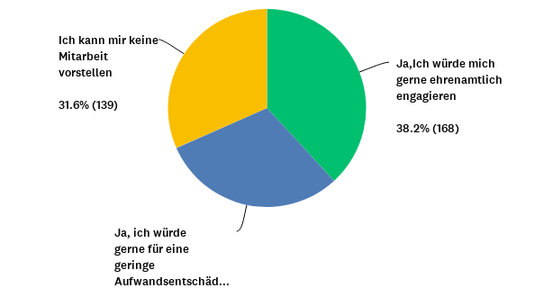
Was bis jetzt geschah ... Unfassbar hohe Resonanz beim Öschinger Fragebogen und hohe Bereitschaft mitzuwirken:
Das Potential an Helfer*innen ist enorm.
301 Menschen würden spontan aktiv Mitarbeiten.
Bei dieser Frage waren keine Mehrfachnennungen möglich!
30,2 % (133)

Slide 10
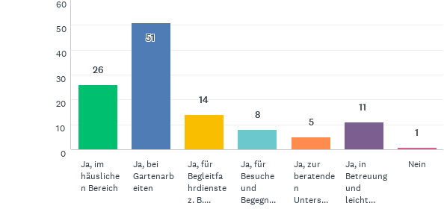
und ein hoher aktueller Unterstützungsbedarf
Die Angebote einer Nachbarschaftshilfe werden nachgefragt.
im häuslichen Bereich
bei Garten-
Arbeiten
Für Begleit-fahrdienste z.B. Arztbesuche
Für Besuche und Begegnung zu Hause
zur beratenden Unter-stützung
in Betreuung und leichter Pflege

Slide 11
Bemerkenswert = viele „junge“ Öschinger*innen haben mitgemacht:
unter 50 Jährige: fast 43%!
Baby Boomer und junge Rentner: fast 37%!
über 70 Jährige: 22%!
Das bedeutet:
sehr großes Potential an Menschen, die interessiert sind, Öschingen noch lebenswerter zu gestalten
die gemischte Altersstruktur deutet auf generationsübergreifendes Interesse
– sowohl ganz Junge , als auch ganz Alte
Es besteht ein Bedarf an kurz-mittel- und langfristigen Angeboten/Umsetzung von Konzepten für die verschiedenen (Alters-) Lebensphasen

Slide 12
Es wurde am 13.02.21 der Verein „Lebenswertes Öschingen“ gegründet

Slide 13
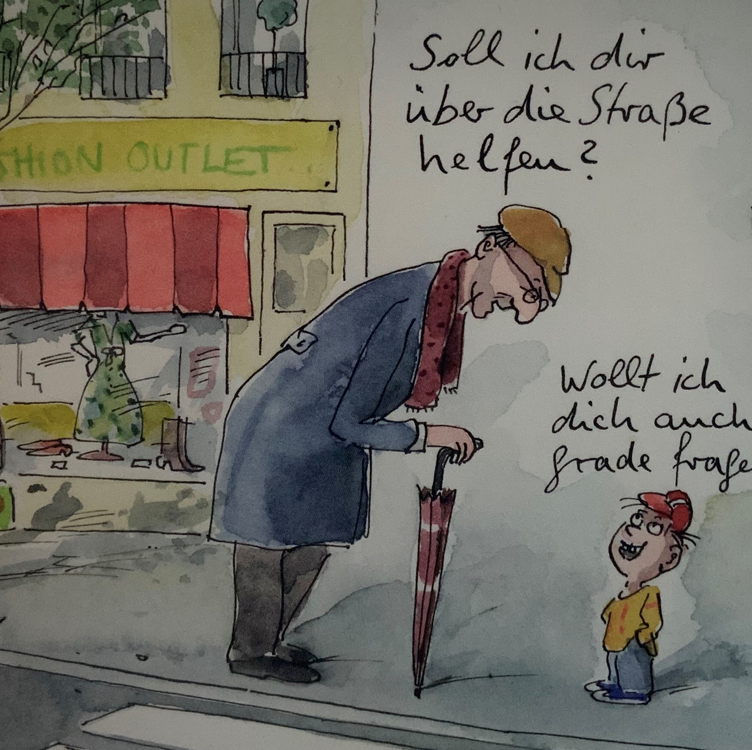
und am 01.04.2021 ist „Hilfe mit Herz und Hand“ an den Start gegangen
Aus: Peter Gaymann: DEMENSCH, Hrsg. Thomas Klie

Slide 14
Öschingen – der Modellprozess
Warum Öschingen?
Was bisher geschah
Öschingen und Quartiersimpulse
QUARTIERSIMPULSE – ein Impuls für GEMEINSCHAFTLICHES Handeln mit Bürger*innen für Bürger*innen im Quartier MÖSSINGEN

Slide 15
Leben der Baby- Boomer in 15 Jahren …?!?
Aus: Peter Gaymann: DEMENSCH, Hrsg. Thomas Klie

Slide 16
Zukunft gestalten .... mit Freude und Kreativität
Gemeinsam
mit und für Öschinger Bürger*innen
mit unseren Öschinger Vereinen und Gruppen
mit unseren Öschinger Gewerbetreibenden
und Läden
mit unseren Mitstreiter*innen aus dem Nachbarschaftshilfe-Netzwerk
mit Fachkräften aus verschiedenen Disziplinen
mit der Ortschaft- und Stadtverwaltung

Slide 17
Grundsatz der geteilten Verantwortung:
Das Individuum, dessen Familie, dessen nachbarschaftlichen Netzwerke, bürgerschaftlich Engagierte, private Dienstleister und Kommunen teilen sich Aufgaben, das heißt- übernehmen aufeinander abgestimmt – Verantwortung.
(Andreas Kruse)

Slide 18
Wie soll das gehen?
Schnittstelle zum Nachbarschaftshilfe-Netzwerk Mössingen Lebenswertes Öschingen e.V. ist aktives Mitglied und im Leitungsteam und in den Arbeitsgruppen vertreten
Bildung einer Steuerungsgruppe mit der Stadt – Vertreter vom Stadt, NBH-Netzwerk und Lebenswertes Öschingen
Kontaktpflege zu Fachstellen und Experten ggf. zeitlich befristete, themenbezogene Treffen z.B. zu Wohnkonzepten, Nachhaltigkeit, Pflege, Skaterbahn ...

Slide 19
Wie soll das gehen? Wir erarbeiten derzeit ein Konzept, wie Öschinger Bürger*innen aktiv ihren Ort für die Zukunft gestalten. Berater und Prozessbegleiter: Josef Martin
Jetzt darf es los-gehen
Visionen entwickeln, sich kennenlernen und wertschätzen
Die Visionen zusammenführen und ein Gesamtkonzept erstellen
(Inhalte, Wer ist dabei?, Grundstücke, Finanzierung, Förderung)
UMSETZUNG
3. Phase
Informieren, Austauschen, Exkursionen
1. Phase
Konzept erstellen
(schriftliches Ergebnis, Machbarkeitsstudie)
2. Phase

Slide 20
Zweckgebundener bewilligter Zuschuss Quartiersimpulse Zeitraum: 15.03.2021-14.03.2023
 | NBH-Netzwerk u. Öschingen | Öschingen
Maßnahmen für Öffentlichkeitsarbeit | 7.500,- €
Raummiete/Veranstaltungen/Technik | 1.500,- €
Exkursionen/Vorträge | 4.000,- €
Bürgerveranstaltungen |  | 21.500,- €
Wohnprojekt für Senior*innen |  | 33.000,- €
Ausstattungsgegenstände für eine Begegnungsstätte |  | 9.500 ,- €
Beratungskosten Herr Martin | 8.000,- €

Slide 21
Nachbarschaftshilfe Netzwerk:
kontakt@nachbarschaftshilfe-moessingen.de
www.nachbarschaftshilfe-moessingen.de
Telefon: 0174 / 849 63 43 (Mo,Mi,Fr jeweils 08.30-12.00 Uhr)
Lebenswertes Öschingen e.V.
info@lebenswertes-oeschingen.de
www.lebenswertes-oeschingen.de
Telefon: 07473-22109
Hilfe mit Herz und Hand
Prozess Quartiersimpulse
QUARTIERSIMPULSE – ein Impuls für GEMEINSCHAFTLICHES Handeln mit Bürger*innen für Bürger*innen im Quartier MÖSSINGEN

